Slide 1
에어플래너 UI 수정본
건축엔지니어링팀
2026-05

Slide 2
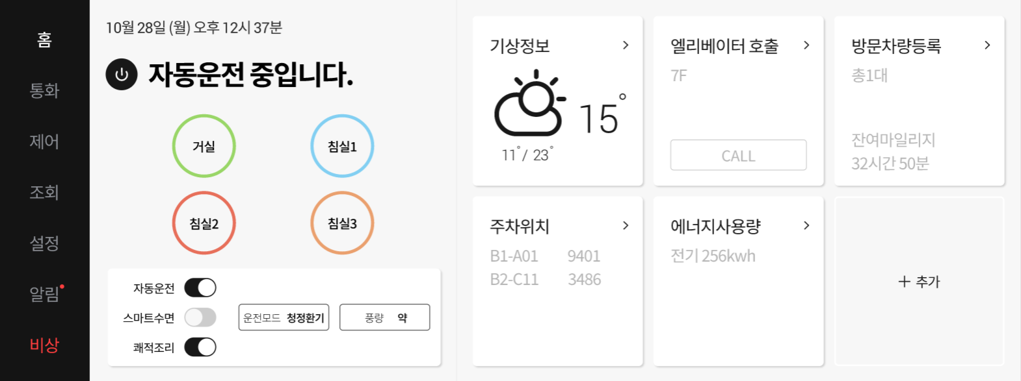
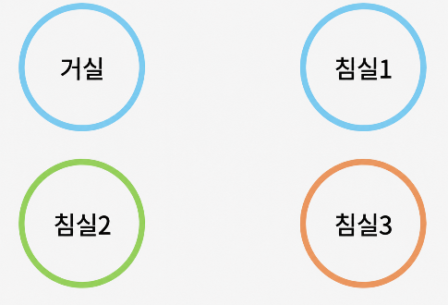
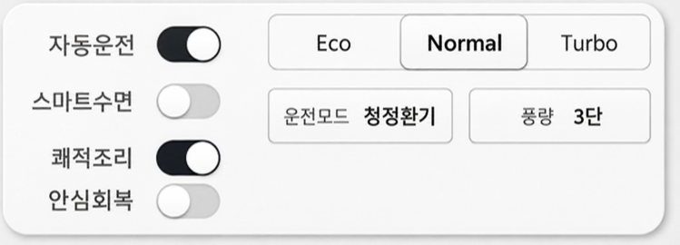
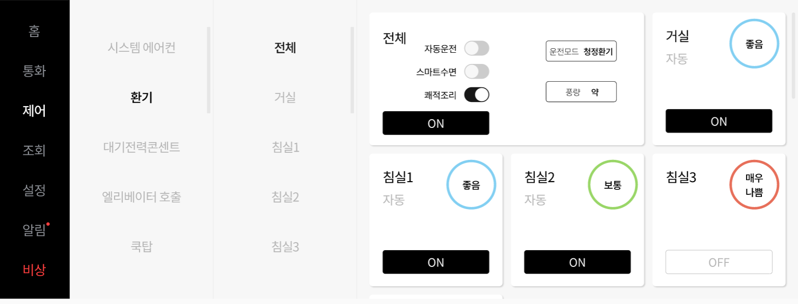
■ 에어플래너 실거주 성능테스트
4 UI 제작 협의
1) Home
Eco
Normal
Turbo
안심회복

Slide 3
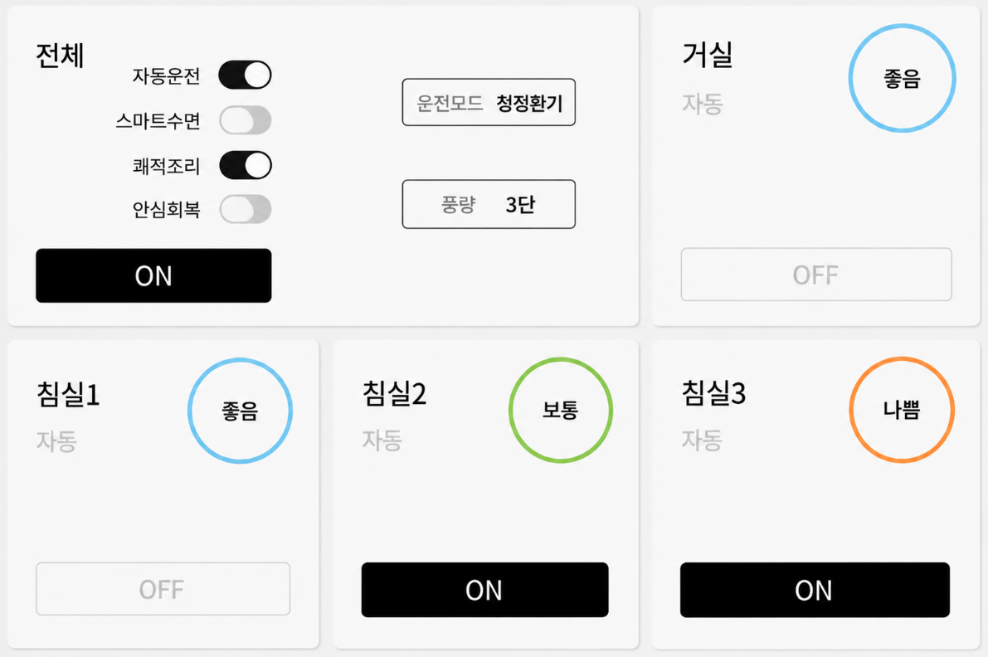
■ 에어플래너 실거주 성능테스트
2) 제어 - 전체

Slide 4
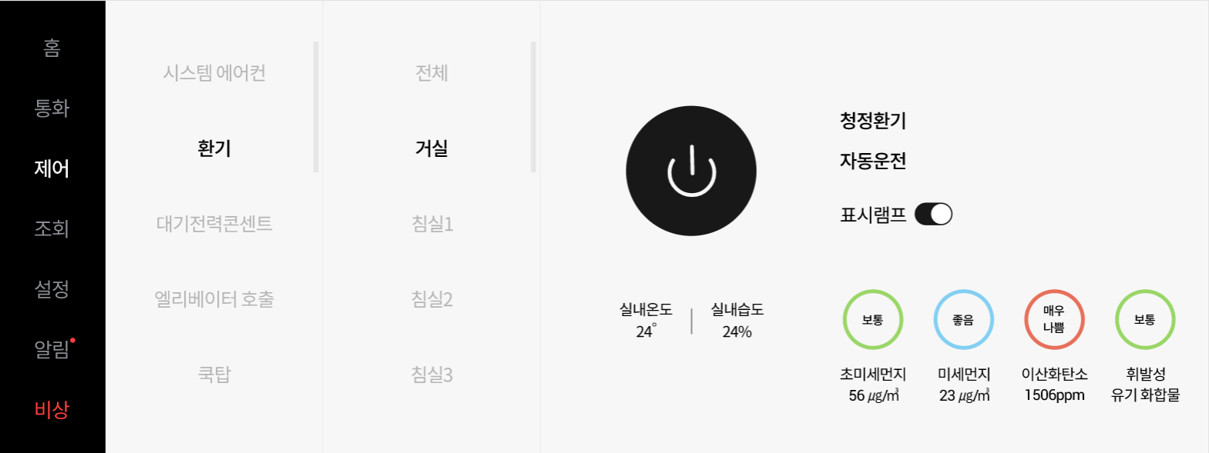
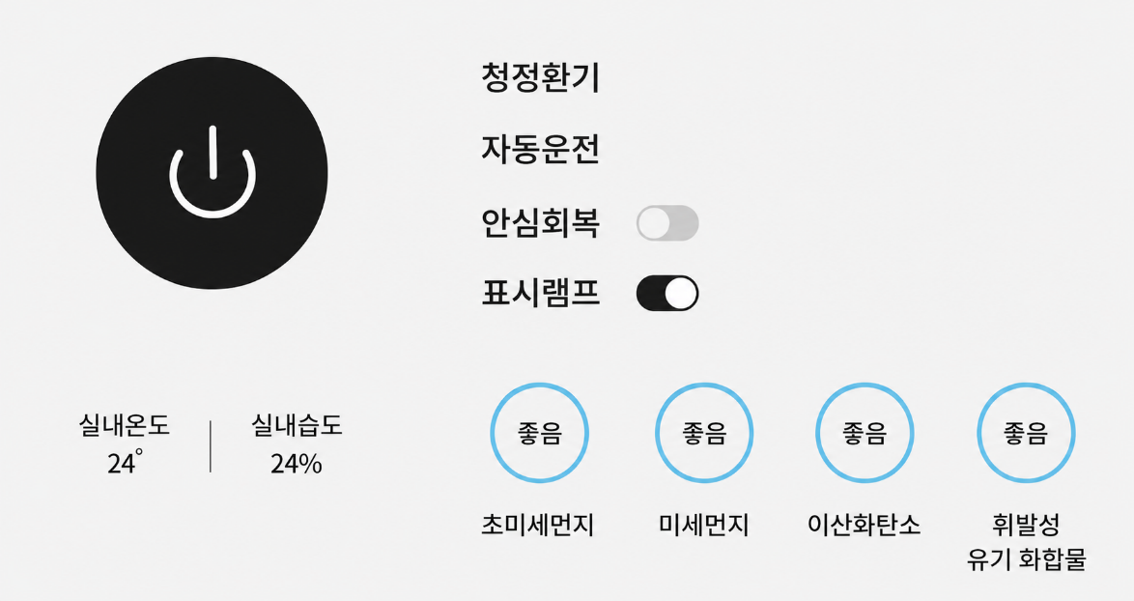

■ 에어플래너 실거주 성능테스트
2) 제어 - 거실

Slide 5


■ 에어플래너 실거주 성능테스트
2) 제어 – 침실1

Slide 6
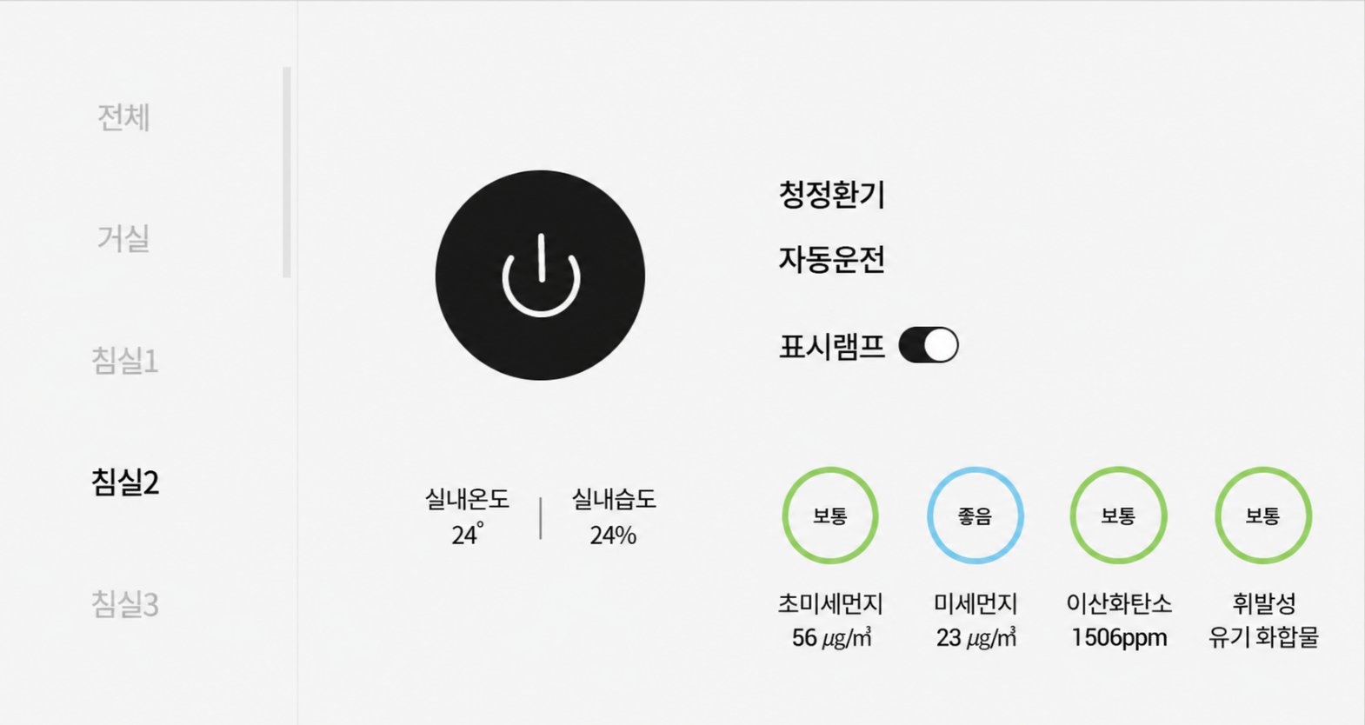
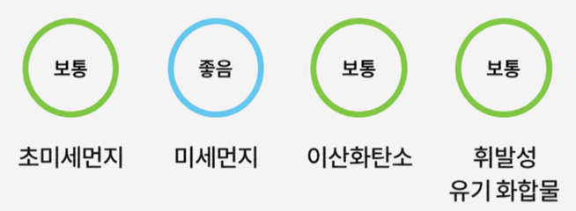
■ 에어플래너 실거주 성능테스트
2) 제어 – 침실2

Slide 7
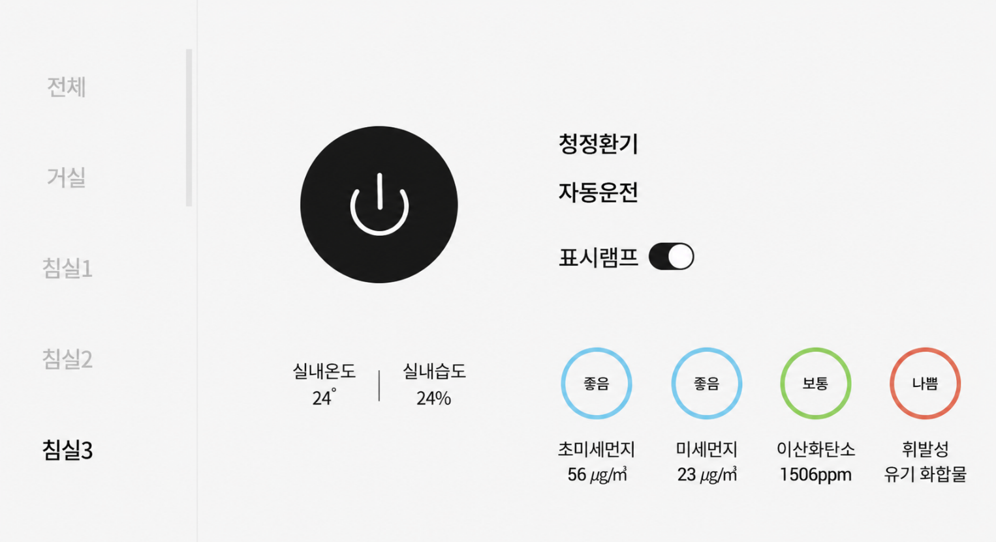
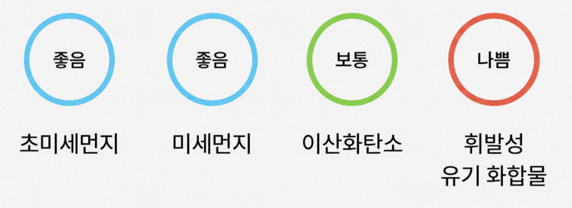
■ 에어플래너 실거주 성능테스트
2) 제어 – 침실3

